Slide 1
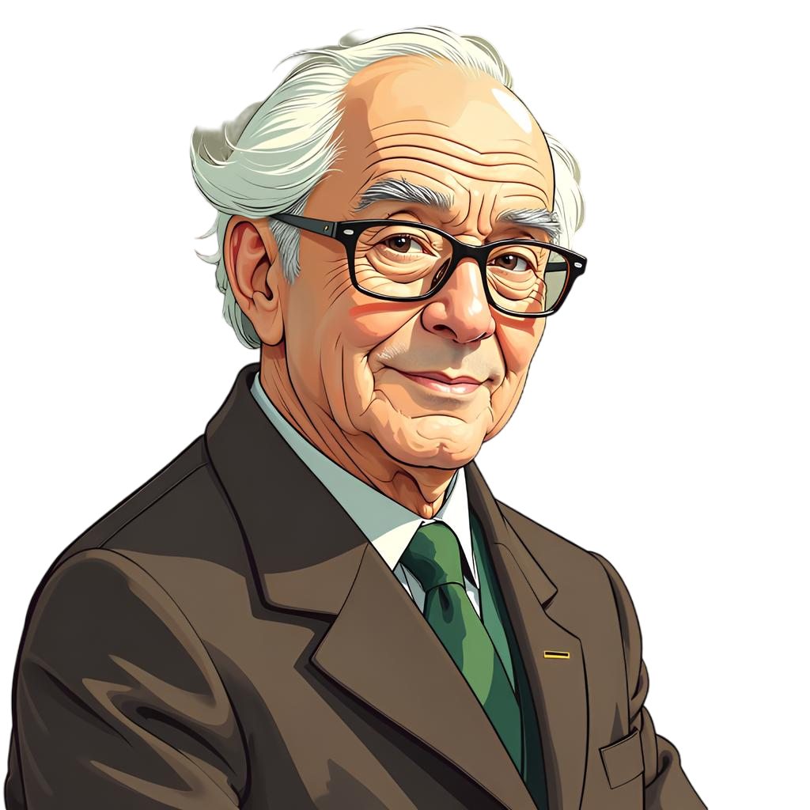
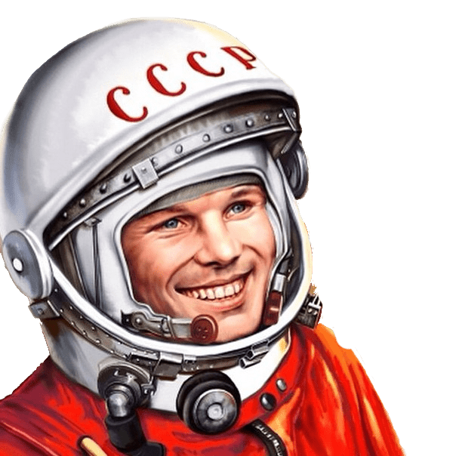
Номинация: Тела вращения вокруг нас
Подготовил студент 2-го курса группы ИСП-23
Сучилин Михаил

Slide 2
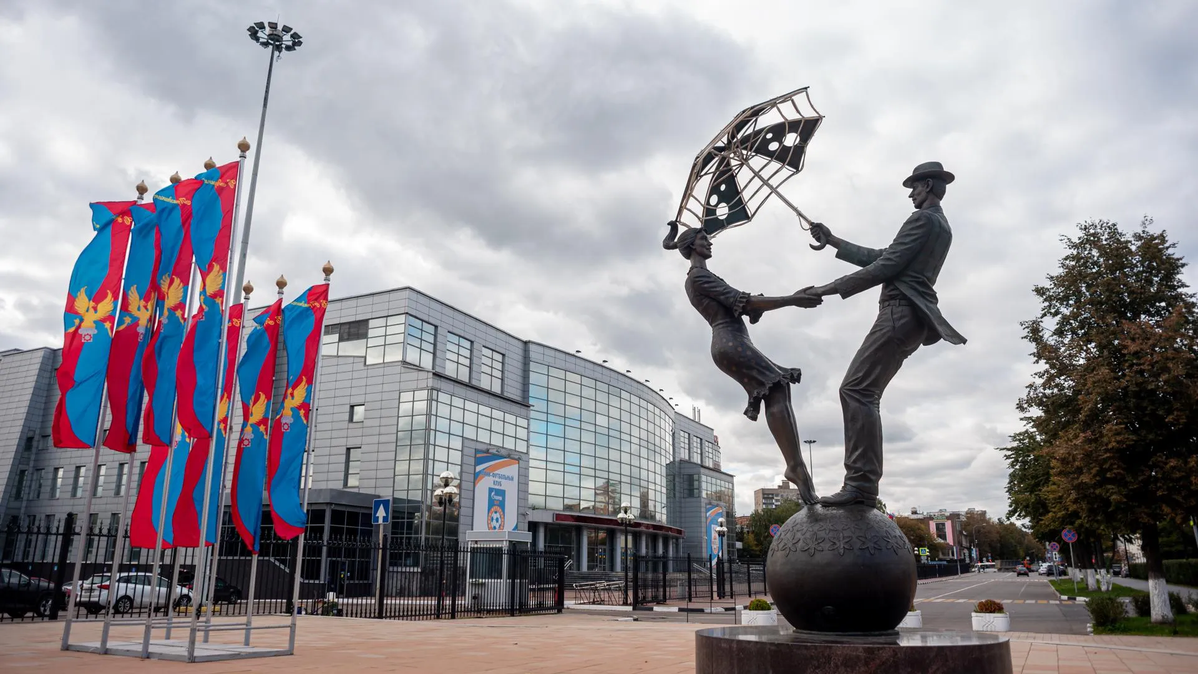
Люберцы
Люберцы впервые упоминаются в 1623 году как деревня Либерицы. В 1632 году, после строительства храма Преображения Господня, становятся селом. В 1925 году получают статус города, и их история насчитывает почти четыре столетия.

Slide 3
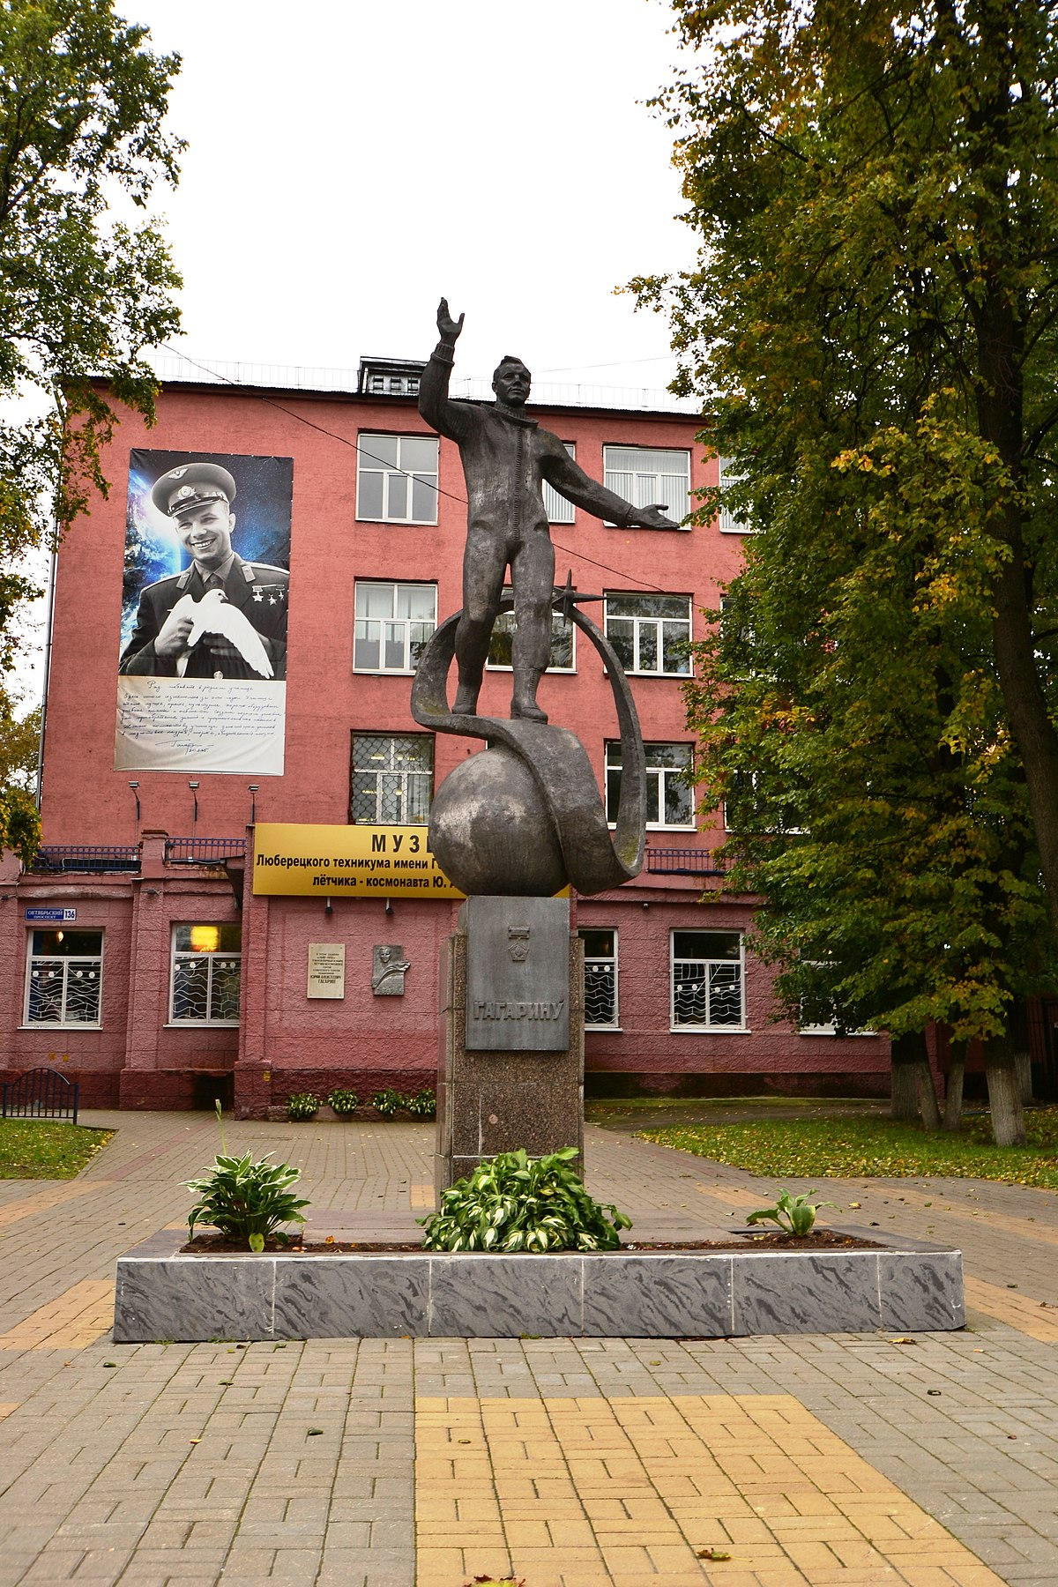
Памятник Юрию Гагарину в Люберцах
Памятник представляет собой скульптуру Юрия Гагарина в скафандре без шлема, стоящую на постаменте с шаром, изображающим Землю. Вокруг шара закручивается орбита, обозначающая путь космонавта. Таким образом, Гагарин как бы ступает по орбите. Копия этого памятника находится в Королевской Гринвичской обсерватории в Лондоне.

Slide 4
В подмосковных Люберцах, где в 1951 году юный Юрий Гагарин окончил с отличием ремесленное училище №10, став квалифицированным формовщиком-литейщиком, в 1984 году появился памятник первому космонавту Земли. Монумент, созданный скульптором Анатолием Новиковым, установлен рядом с тем самым училищем, где начинался звездный путь Гагарина.

Slide 5
Значимость
Это место вызывает у меня теплые воспоминания. Здесь я часто собирался с друзьями и прекрасно проводил время. Атмосфера такая приятная, что сразу вспоминаются те беззаботные летние дни, когда не нужно было беспокоиться об учебе и работе.

Slide 6
Спасибо за внимание!

